Slide 1


NA TRDNIH TLEH
Charlotta Martinus in Dr. Nick Kearney
Prevod: Nina Barbič
Notes:
Pristanek na trdnih tleh – prizemljitev - 3 države, 5 partnerjev, mladinski centri, šole, družbene raziskave

Slide 2
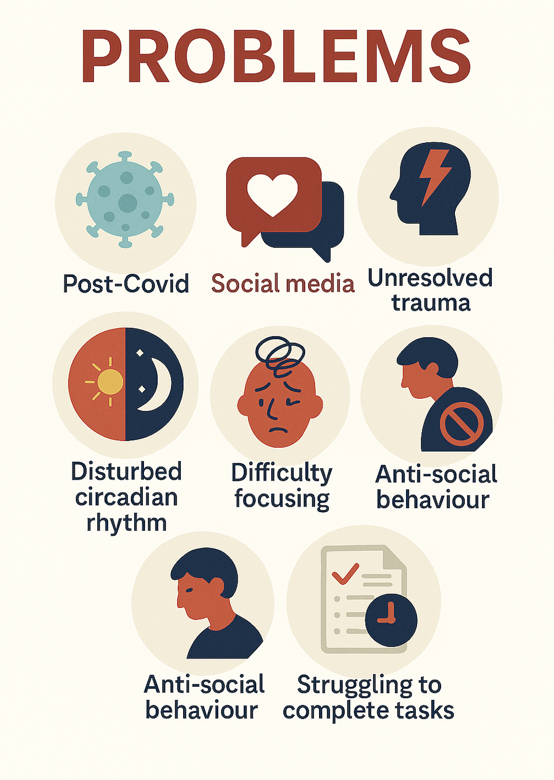
PROBLEMI
posledice korone
socialni mediji
nerazrešene travme
slab fokus in koncentracija
moten ritem budnosti in spanja
asocialno vedenje
brezvoljnost, nizka stopnja motivacije
težave z dokončevanjem nalog
nerazrešene travme
Notes:
S katerimi težavami in izzivi se srečujejo mladinski delavci, učitelji in preostali pedagoški kader?

Slide 3
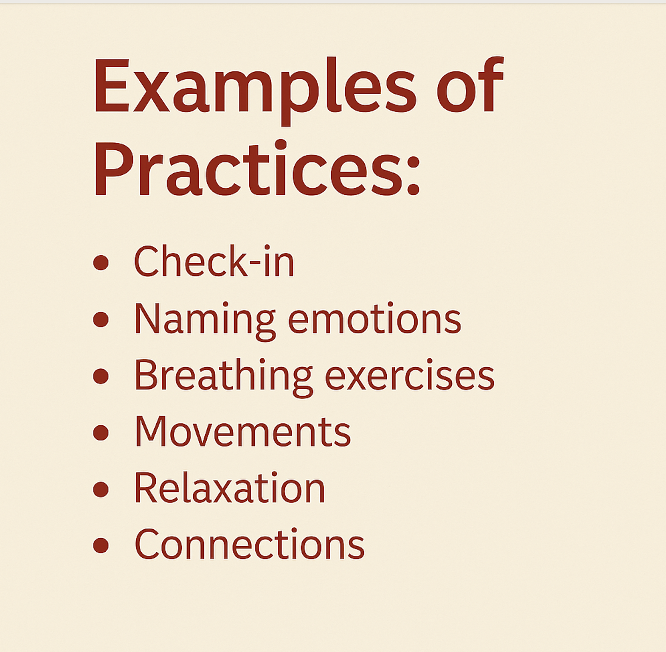

PRIMERI PRAKS
Check-in, Check-out
Poimenovanje čustev
Dihalne tehnike
Gibalne vaje
Sproščanje
Povezovanje

Slide 4
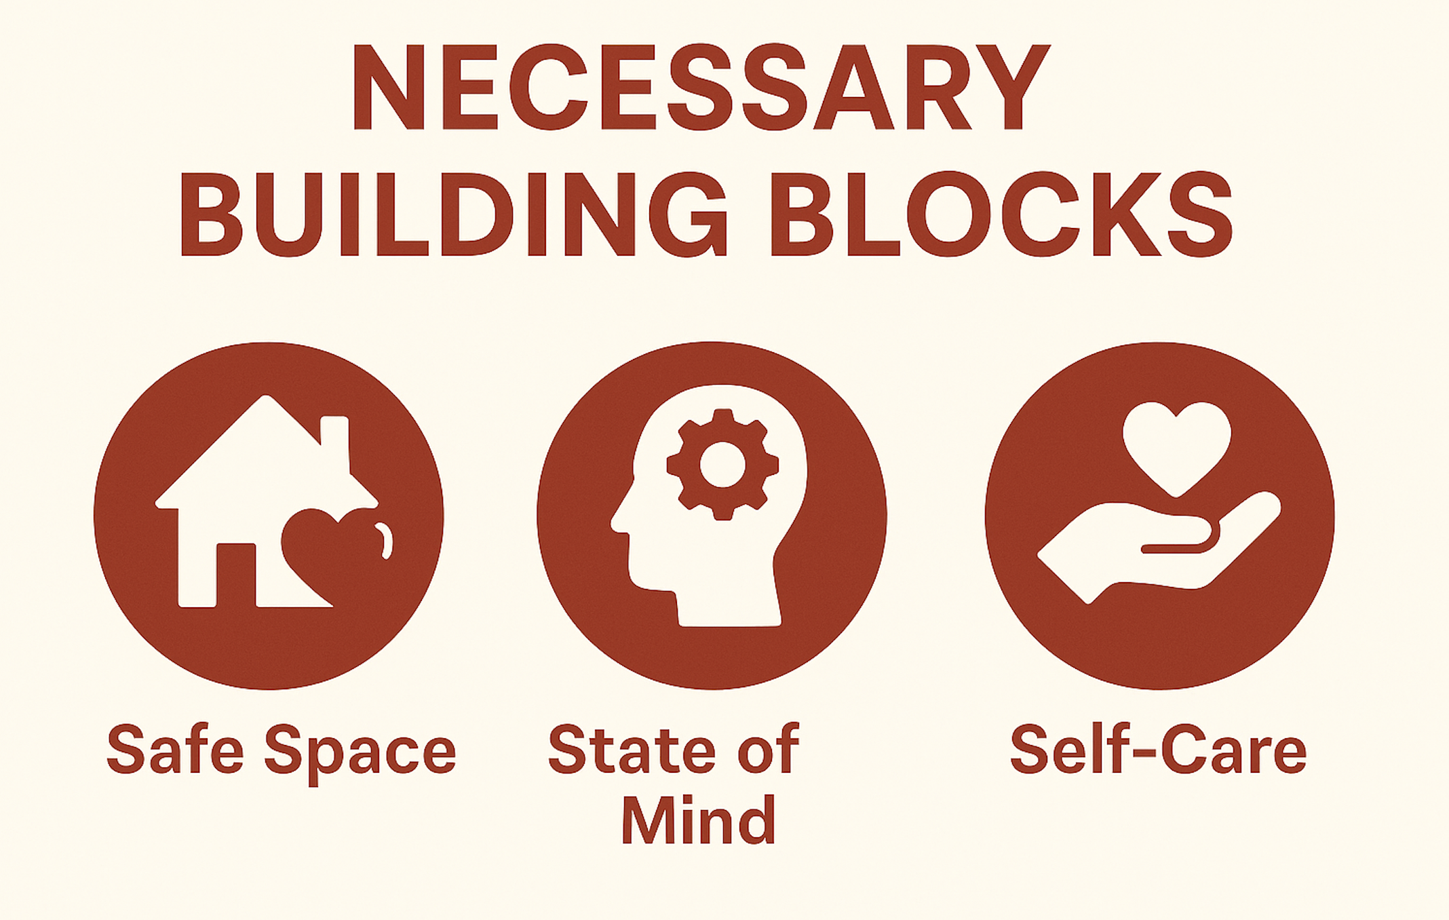
Check-in
Poimenovanje čustev
Dihalne tehnike
Gibalne vaje
Sproščanje
Povezovanje
NUJNO POTREBNI ELEMENTI
Varen prostor
Miselna naravnanost
Skrb zase
Notes:
Kaj potrebuje učitelj oziroma strokovni delavec za učinkovito delo z otroki in mladimi?

Slide 5
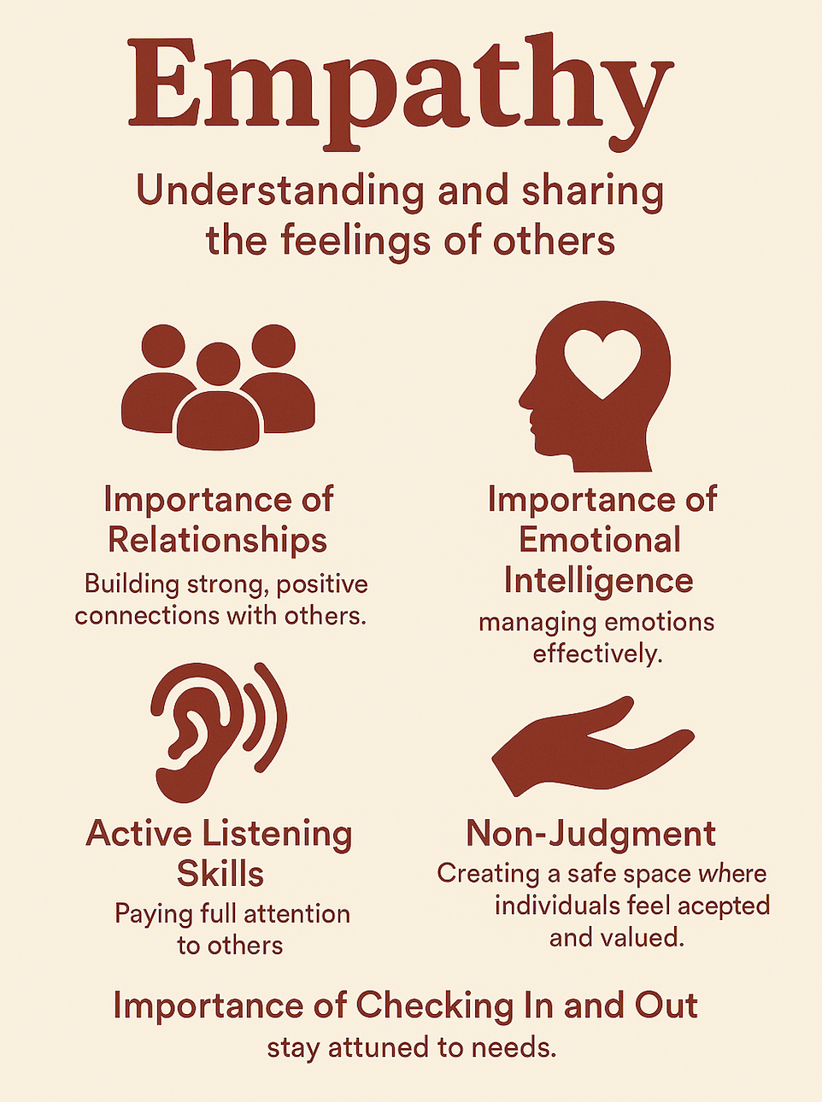
VAREN PROSTOR
EMPATIJA
Razumevanje čustev drugih in sočustvovanje
ODNOSI
Vzpostavljanje močnih, pozitivnih odnosov z drugimi
ČUSTVENA INTELIGENCA
Učinkovito obvladovanje čustev
AKTIVNO POSLUŠANJE
Polna prisotnost v stiku z drugimi
NEOBSOJANJE
Varen prostor, v katerem se lahko vsak počuti sprejetega in vrednega
CHECK-IN & CHECK-OUT
da ostanemo v stiku s potrebami posameznikov v skupini
Notes:
V podpornem prostoru, kjer se pedagoški delavci počutijo varne, razumljene in podprte, lahko ustrezno vodijo otroke in mlade na poti do boljšega počutja, ki vodi v večjo sposobnost samoregulacije in posledično k manj neželenega in motečega vedenja in agresivnosti, bullyinga… Na delavnicah v vseh treh partnerskih državah so mladinski delavci in učitelji izrazili:
- močno potrebo po možnosti deljenja svojih izkušenj, dvomov, težav z drugimi;
- da si želijo naučiti tehnike, s katerimi lahko sebe umirijo v kratkem času in nadaljujejo z delom;
- načini resetiranja cele skupine, ki ne vzamejo veliko časa;
- učinkovite načine, kako otroke in mlade tudi psihično pripeljati v prostor, v katerem so sicer prisotni samo fizično;

Slide 6
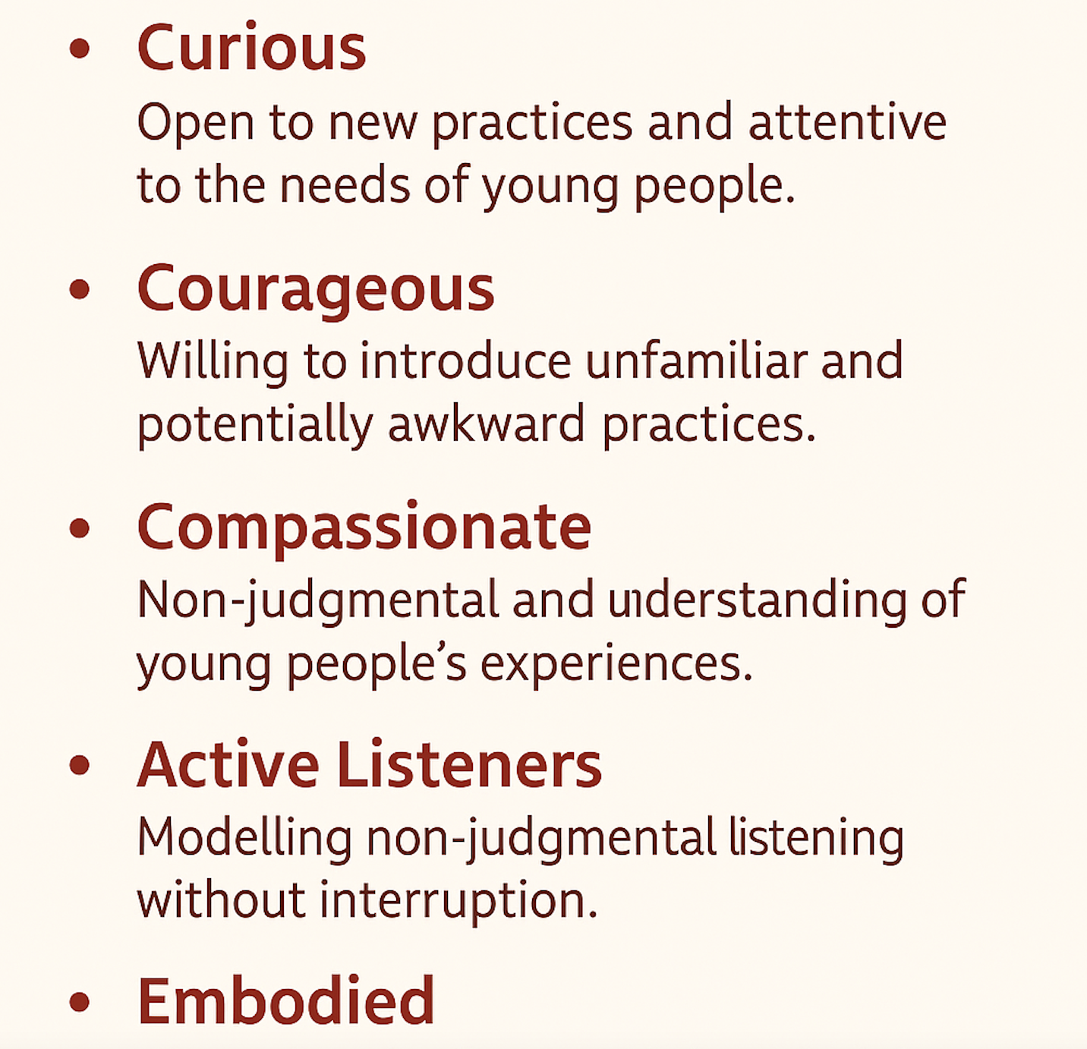
MISELNA NARAVNANOST
Radoveden
Odprt za nove prakse in pozoren na potrebe mladih
Pogumen
Pripravljen uvajati nepoznane in potencialno nerodne prakse
Sočuten
Brez obsojanja poskuša razumeti izkušnje, ki jih z njim podelijo otroci ali mladi
Aktiven poslušalec
Daje zgled poslušanja brez obsojanja in prekinjanja
Dobro povezan s svojim telesom
Notes:
Zelo pomembna je naravnanost, psihično stanje odraslih v razredu oziroma skupini; otroci so mnogo bolj pozorni na dejanja in energijo kot na besede.

Slide 7
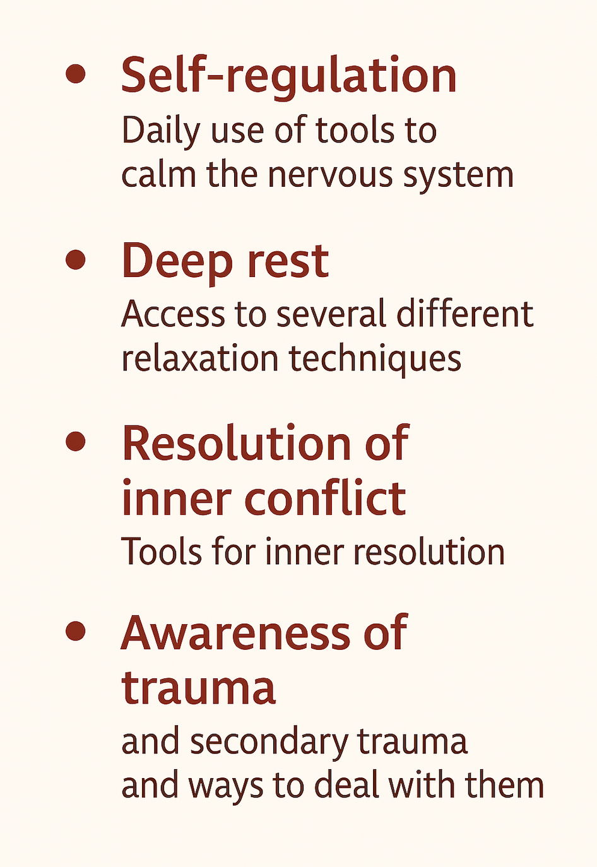
SKRB ZASE
Samoregulacija
Vsakodnevna uporaba orodij za umirjanje živčnega sistema
Globok počitek
Možnost redne uporabe različnih tehnik sproščanja
Razrešitev notranjega konflikta
Ustrezna orodja za vzpostavljanje notranje jasnosti in miru
Zavedanje travme,
tudi posredne travme, in načinov spoprijemanja z njimi
Notes:
At the core of what we do is self-care o f the worker themselves – this was the area that kept coming up, is we only pay lip service to supporting young people unless we ourselves go through the process of healing. How do we create space for this to happen? Pisanje dnevnika, čuječnost, meditacija, prizemljevanje, rituali, podporni pogovori, intervizija, 3 vprašanja (Kako se počutim?, Kaj potrebujem?, Kaj bom storil/a?)

Slide 8
Naša vizija
so mladi, ki se dobro počutijo sami s sabo, znajo s pomočjo tehnik prizemljevanja in drugih v telo usmerjenih tehnik poskrbeti za svojo čustveno regulacijo, zdravo življenje in prosocialno vedenje, s čimer se prekinejo začarani krogi agresivnosti in travme.
Notes:
We would like to see all youth workers and teachers given the opportunity to learn these simple techniques that can support both them and their children in a life long skill which enhances their lives and the lives of their children. So the question is - what stands in our way?
Social justice

Slide 9
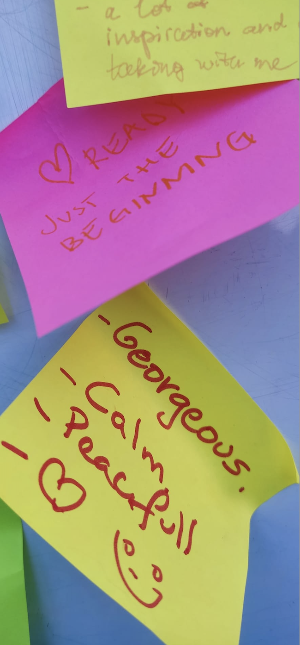
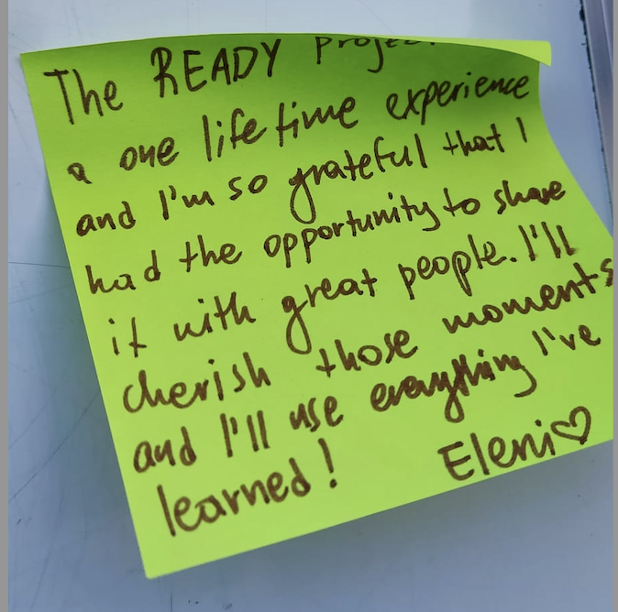
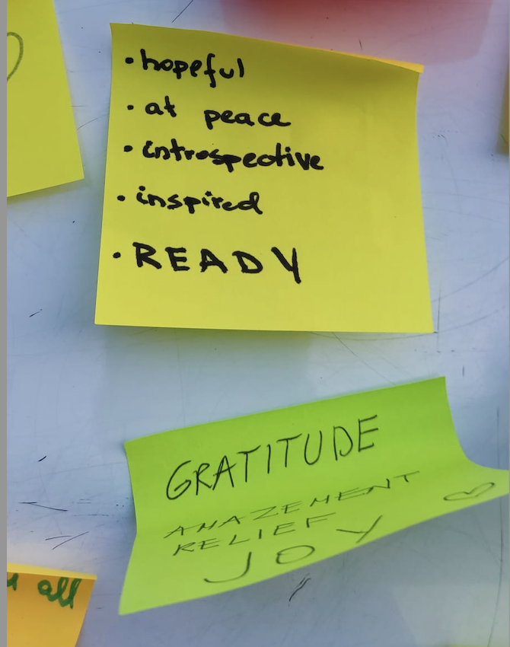
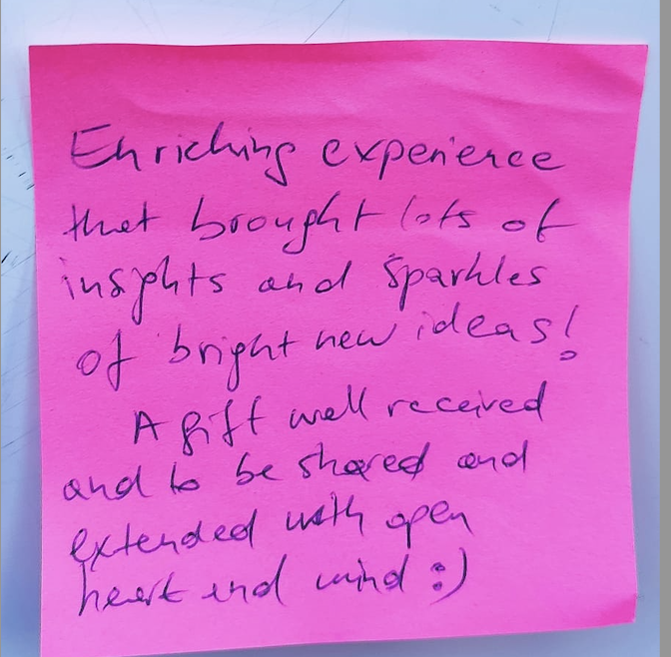
Notes:
Some feedback from the latest trainees, huge success, a lot of emotion, vulnerability and inspiration to move forward

Slide 10
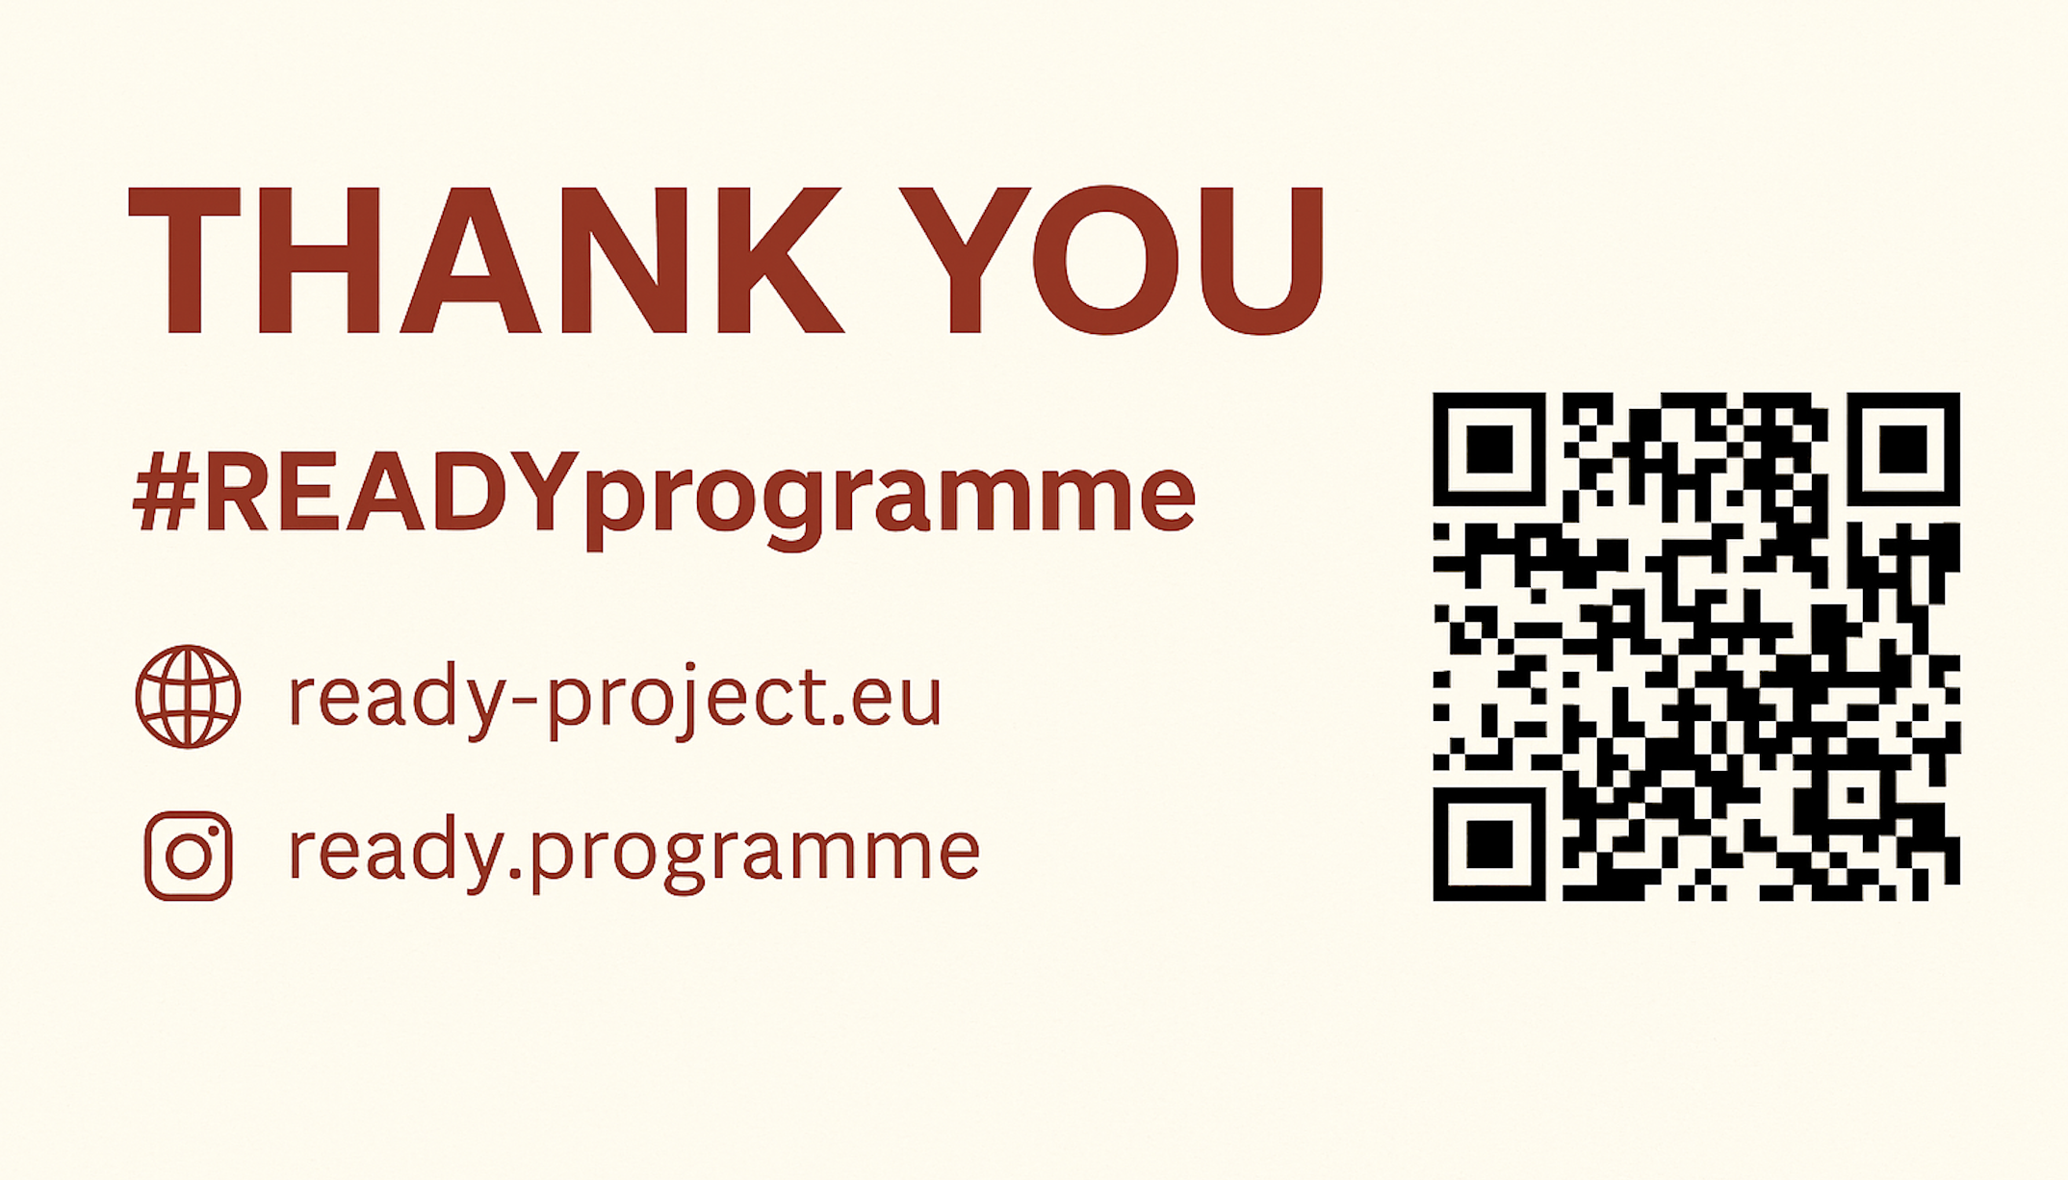
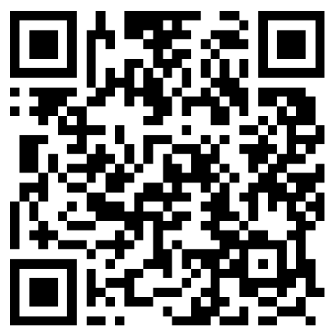
Notes:
QR code for whatsapp – please get in touch for more information, the free programme or to connect with those already trained in this programme

